Slide 1
Introdução à Economia
Universidade Federal do Amazonas – UFAM
Faculdade de Estudos Sociais – FES
Departamento de Economia e Análise - DEA
Prof. Anderson Litaiff Feitosa da Costa

Slide 2
Estrutura do Curso
Conceitos Econômicos
As Forças do Mercado: Demanda e Oferta
A Produção e os Custos de Produção
Estruturas de Mercado

Slide 3
Referencia
GONCALVES, Antonio Carlos Porto; GONCALVES, Robson Ribeiro; SANTACRUZ, Ruy, MATESCO, Virene Roxo. Serie Gestao Empresarial: Economia Aplicada. 7.ed. Rio de Janeiro: FGV. 2007
A economia é uma ciência complexa mas fundamental para a compreensão do ambiente onde as instituições privadas e governamentais atuam. Este livro facilita esse entendimento, oferecendo ao leitor um conjunto de conceitos econômicos úteis e suas interações. Como o tema é muito vasto os autores escolheram enfocar aquilo que consideram realmente essencial.
Onde conseguir: FGV Editora - http://www.editora.fgv.br/

Slide 4
Conceitos Econômicos
Universidade Federal do Amazonas – UFAM
Faculdade de Estudos Sociais – FES
Departamento de Economia e Análise - DEA
DEA
Prof. Anderson Litaiff Feitosa da Costa

Slide 5
Microeconomia e Macroeconomia
Microeconomia
Estuda o comportamento dos consumidores e das empresas em seus mercados.
Macroeconomia
Analisa o conjunto das decisões de todos os agente econômicos.

Slide 6
Objeto de estudo da microeconomia
Otimização de objetivos sujeitos a restrições orçamentárias e tecnológicas.
A microeconomia foca:
O comportamento do consumidor
O comportamento da empresa
A tecnologia de produção da empresa
O ambiente no mercado de atuação da empresa, ou seja, a análise da concorrência
Núcleo central: o processo de determinação de preços

Slide 7
Lei da demanda
Relação inversa entre preço e quantidade.
A demanda depende de muitos fatores, como:
As preferências do consumidor
O preço do produto em questão
O preço de outros produtos
A renda do consumidor
A distribuição de renda
O total da população
As disponibilidades de crédito
As políticas governamentais direcionadas para o consumo, como impostos e subsídios
Os níveis passados de renda, dentre outros

Slide 8
Lei da demanda
Função demanda
$$Q_{x}^{D}=f\left(P_{x}, R_{c},P_{1},P_{2},…, P_{x−1},P_{x+1}, …,P_{z},{EP}_{c}\right)$$
Onde
$Q_{x}^{D}$= Quantidade demandada do bem X
Px = Preço do bem X
Rc = Renda dos consumidadores
$P_{1}…P_{z}$= Preços dos demais bens
EPc = Estrutura de preferências e gostos dos consumidores

Slide 9
Lei da demanda
Forma Simplificada da Função demanda
$$Q_{x}^{D}=f\left(P_{x}\right)$$
A demanda por um determinado bem ou serviço se define como “AS DISTINTAS QUANTIDADES QUE OS CONSUMIDORES ESTÃO DISPOSTOS A ADQUIRIR DO MESMO POR PERÍODO DE TEMPO AOS SEUS DIVERSOS PREÇOS POSSÍVEIS”

Slide 10
Lei da demanda
Algumas considerações sobre a Demanda:
A função demanda está definida para um determinado intervalo de tempo
Vamos trabalhar com a demanda do consumidor
1) As funções demanda das empresas na compra de insumos refletem, em grande parte, as funções demanda dos consumidores de bens finais, apresentando perfis e padrões de variação bastante similares;
2) As particularidades das funções demanda inter-empresariais são específicas de cada mercado;
A quantidade demanda é a variável dependente (ou explicada) da função demanda e o preço é a sua variável independente (ou explicativa)

Slide 11
Lei da demanda
A curva de demanda e seus deslocamentos
Preço
D₂
D₁
D₀
Quantidade do Produto

Slide 12
Lei da demanda
Inclinação negativa da função demanda
Por quê?
$\frac{{UMg}_{1}}{P_{1}}=\frac{{UMg}_{2}}{P_{2}}$ = $\frac{{UMg}_{3}}{P_{3}}$ = ... = $\frac{{UMg}_{x}}{P_{x}}$ = ... = $\frac{{UMg}_{z}}{P_{z}}$
Cada consumidor conta com uma renda limitada
Terá que fazer escolhas para definir a cesta de bens que irá adquirir
Supondo que o consumidor seja um agente racional-maximizador, a cesta de bens que ele vai adquirir será aquela que lhe proporcionar a MÁXIMA SATISFAÇÃO POSSÍVEL

Slide 13
Lei da demanda
Utilidade Total e Utilidade Marginal
$\frac{{UMg}_{1}}{P_{1}}=\frac{{UMg}_{2}}{P_{2}}$ = $\frac{{UMg}_{3}}{P_{3}}$ = ... = $\frac{{UMg}_{x}}{P_{x}}$ = ... = $\frac{{UMg}_{z}}{P_{z}}$
Simplificando
$$\frac{{UMg}_{1}}{P_{1}}=\frac{{UMg}_{2}}{P_{2}}$$
Conclusão: a queda do preço de um bem X qualquer deve levar à elevação nas quantidades adquiridas do mesmo, e vice-versa

Slide 14
Lei da demanda
Alterações na renda
Se a renda do consumidor aumentar e a curva de demanda do consumidor se deslocar para a direita, o bem é normal.
Se a renda do consumidor aumentar e a curva de demanda do consumidor de deslocar para a esquerda, o bem é inferior
Efeito renda
O consumidor estará disposto a consumir mais (ou menos) do bem, ao mesmo preço.

Slide 15
Lei da demanda
Alterações no preço do bem 2
Se o preço do bem 2 aumenta e demanda do bem 1 aumenta, os bens 1 e 2 são substitutos.
Se o preço do bem 2 aumenta e demanda do bem 1 diminui, os bens 1 e 2 são complementares.

Slide 16
Elasticidade da demanda
Sensibilidade da quantidade demandada de um produto em relação a uma variação de alguns dos fatores que determinam a sua demanda
Elasticidade da demanda = (variação % na quantidade demandada)/(variação % em algum dos determinantes da demanda pelo bem)

Slide 17
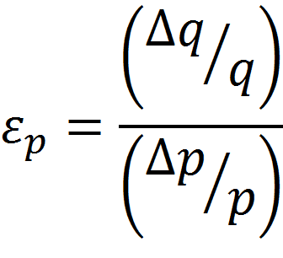
Elasticidade da demanda
Elasticidade-preço da demanda
Razão entre a variação percentual na quantidade demandada e a variação percentual no preço.
Onde
|ε| >1 = elástica
|ε|< 1 = inelástica
|ε| = 1 = unitária

Slide 18
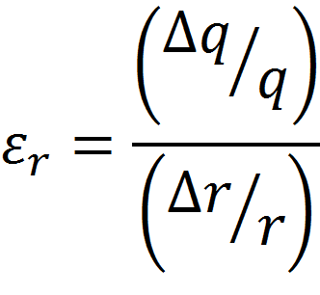
Elasticidade da demanda
Elasticidade-renda da demanda
Razão entre a variação percentual na quantidade demandada do bem X e a variação percentual na renda.
Onde
ε >1 = bem de luxo
0<ε< 1 = bem normal
ε < 0 = bem inferior

Slide 19
Elasticidade da demanda
Elasticidade-cruzada da demanda
Razão entre a variação percentual na quantidade demandada e a variação percentual no preço do bem Y.
$$ε_{xy}=\frac{\left(\frac{{∆q}_{x}}{q_{x}}\right)}{\left(\frac{{∆p}_{y}}{p_{y}}\right)}$$
Onde
ε > 0 = bens substitutos
ε = 0 = bens não relacionados
ε < 0 = bens complementares

Slide 20
Lei da oferta
Hipótese do Mercado competitivo
Muitas empresas de pequeno porte sem capacidade de fixar os preços dos seus produtos (price takers)
A curva de oferta informa que quantidades os vendedores estarão dispostos a ofertar para cada preço fixado pelo mercado.

Slide 21
Lei da oferta
A oferta é influenciada:
Pela tecnologia de produção da empresa;
Pelos preços dos insumos;
Pelo número de concorrentes no mercado;
Pelas expectativas futuras;
Pela regulamentação do governo, seja por intermediário da imposição de subsídios ou tributos, seja por outros mecanismos de regulação de mercado.

Slide 22
Lei da oferta
A curva de oferta
Preço
Quantidade do Produto

Slide 23
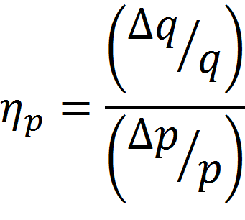
Elasticidade-preço da oferta
Elasticidade-preço da oferta
Razão entre a variação percentual na quantidade ofertada de um bem e a variação percentual no seu preço.
Onde
|ε| >1 = elástico
|ε|< 1 = inelástico
|ε| = 1 unitária

Slide 24
Elasticidade-preço da oferta
A elasticidade preço da oferta pode ser diferente no curto e no longo prazos
Para a maior parte dos produtos a oferta é mais elástica no longo prazo que no curto prazo.

Slide 25
Equilíbrio de mercado: a lei da oferta e da demanda
Da interação entre as curvas de demanda e de oferta surge o preço de mercado, bem como a quantidade transacionada.
Os preços tendem a um valor que equaliza as quantidades ofertadas e demandadas. Esta é a lei da oferta e da demanda.

Slide 26
Equilíbrio de mercado: a lei da oferta e da demanda
O equilíbrio de mercado
Excesso de oferta
Preço
D
O
p1
Excesso de demanda
p*
p2
q*
Quantidade do Produto

